Slide 1
Байронизм Лермонтова
© Евдокименко Иван, 2010

Slide 2
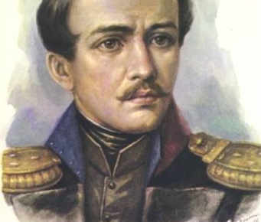
Популярности английского поэта среди русских читателей помимо таланта, смелых и независимых политических взглядов способствовало то, что в этот период в Италии, где жил тогда Байрон, бывало много русских дворян. Они приезжали туда на отдых и в качестве туристов, подолгу жили в этой стране. «Одна из причин сближения России с Байроном, безусловно, заключается в увлечении Италией - идеалом южной красоты, теплой и солнечной страной, так непохожей на Россию». Участие Байрона в движении карбонариев и впоследствии в освободительном движении греческого народа было ещё одной причиной его популярности в России. «Усиление интереса к Байрону в русских читательских кругах стояло в прямой связи с обострением общественно-политического недовольства в широких кругах русской дворянской интеллигенции и активизации тайных обществ, вроде Союза Спасения и Союза Благоденствия. Произведения Байрона отвечали нарождавшимся общественным оппозиционным настроениям». Ещё одной причиной популярности Байрона среди русских читателей и писателей был низкий уровень философского образования в России. Правительство боялось вольнодумства и не поощряло всестороннее и полноценное изучение философских систем и течений « философское образование и просвещение, круг философских идей, доступных писателю, входили в его сознание не столько путём прямого, обеспеченного организацией высшей школы изучения философии, сколько более косвенными путями - через журналистику и в особенности через изучение поэтов, драматургов и прозаиков Запада, творчество которых оказалось насыщенным философскими, моральными, психологическими и эстетическими идеями.

Slide 3
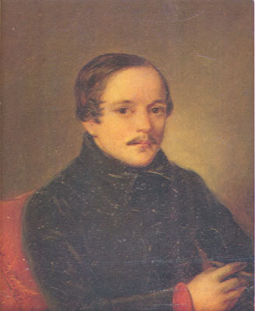
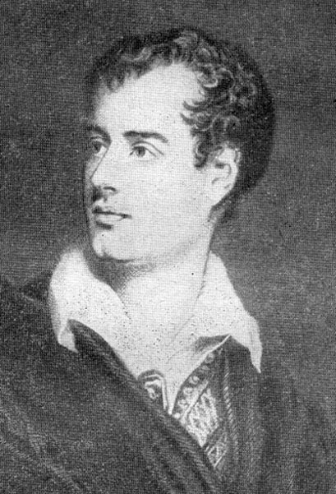
Именно Лермонтов в 1832 году, будучи в возрасте восемнадцати лет, ясно и прямо сказал о себе и о Байроне:
Нет, я не Байрон, я другой, Ещё неведомый избранник, Как он ,гонимый миром странник, Но только с русскою душой. Я раньше начал, кончу ране, Мой ум не много совершит, В душе моей, как в океане, Надежд разбитых груз лежит. Кто может, океан угрюмый, Твои изведать тайны? Кто Толпе мои расскажет думы? Я - или бог - или никто!
Лермонтов подчеркнул свою творческую самобытность (« я другой»). Сказал о своей духовной близости с английским поэтом («Как он »). Указал на различие между собой и Байроном (но только с русскою душой».). И предсказал своё будущее («кончу ран»).
Байрон стал наставником Лермонтова, поэт изучал все, что было связано с английским лордом. Лермонтов упорно проводил параллели между его и своей судьбою:
Я молод; но кипят на сердце звуки,
И Байрона достигнуть я б хотел;
У нас одна душа, одни и те же муки,
О, если б одинаков был удел!
В своих тетрадях поэт писал: «Еще сходство в жизни моей с лордом Байроном: его матери в Шотландии предсказала старуха, что он будет великий человек и будет два раза женат; про меня на Кавказе старуха предсказала то же самое моей бабушке. Дай Бог, чтобы и надо мной сбылось, хотя б я был так же несчастлив, как Байрон».

Slide 4
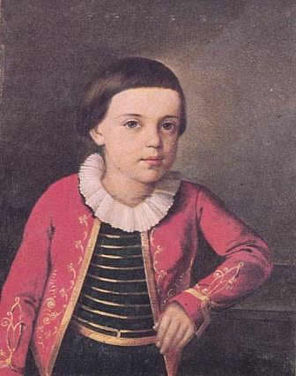
Мрачный холод черной байроновской тоги тесно сросся в нашем сознании с образом Лермонтова. Даже в школе на уроках литературы учителя рисуют портрет высокомерного, отгороженного человека, замкнутого и трагичного. В критике можно часто встретить утверждение, что Лермонтов прожил «однообразную и уединенную жизнь». Это писали о Лермонтове, чья жизнь полна самых драматичных эпизодов и который знал и так понимал жизнь, как знали и понимали из его современников очень немногие.
Может быть, он казался неприступным и надменным, но только тем, кто не знал его близко. На самом деле Лермонтов был очень чувствительным, всегда жил сердцем, постоянно влюблялся. Он мог казаться язвительным и колким, мог обидеть, но за всем этим скрывались непомерная грусть, тяжелые думы и пылкие чувства:
Я холоден и горд; и даже злым
Толпе кажуся; но ужель она
Проникнуть дерзко в сердце мне должна?
Зачем ей знать, что в нем заключено?
Огонь иль сумрак там – ей все равно.
Лермонтов вверял бумаге каждое движение своей души. Он пользовался каждым попадавшимся клочком бумаги и даже сам шутил над «этою смешною страстью своею всюду оставлять следы своего существования».
В свои неполные двадцать семь лет Лермонтов успел обрести то, что другие ищут и часто не находят на протяжении всей жизни. Его совершенное владение формой и удивительно бесхитростное выражение чувств было присуще далеко не всем нашим литературным деятелям и в зрелые годы.
Ни один поэт не будит во мне столько чувств и эмоций, как Михаил Лермонтов. За тринадцать лет своего творчества он сумел так полно раскрыться как поэт, как писатель, как художник слова, что навсегда останется в сердце русского человека. Именно русского! Лермонтов не стал мировым поэтом, но то, что нашло отражение в его лирике, оказалось очень глубоко и сугубо национально. Прочувствуйте его стихи, впитайте его скорбь, услышьте голос его души и Вы поймете, каким он был человеком.

